Slide 1
2024年硕转博答辩
基于固态自旋的长相干时间量子存储
报告人：易炎龙 导师：孙启超

Slide 2
汇报提纲
个人简介
以往科研工作情况
博士阶段科研工作计划

Slide 3
汇报提纲
个人简介
研究背景
以往科研工作情况
博士阶段科研工作计划

Slide 4
个人简介
教育经历：
2018-2022 华东理工大学 物理学院
2022-至今 中国科学技术大学 微尺度
研究方向：基于固态自旋的长相干时间量子存储
参与课题：基于固态单缺陷的量子中继关键技术
所属项目：基于量子中继的远程量子通信
科技创新 2030—“量子通信与量子计算机” 重大项目

Slide 5
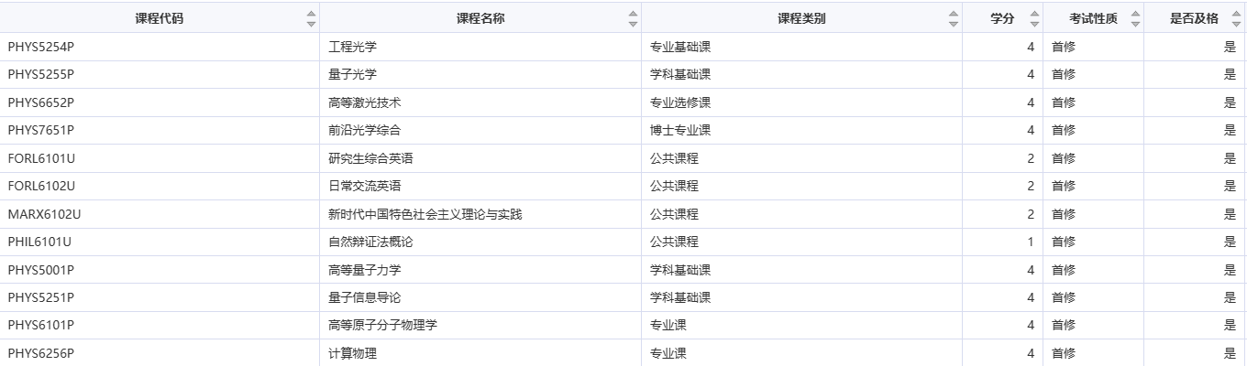
课程成绩
总学分：39
基础课加权平均分：80
学科基础课、专业选修课、课程学分已经满足相关要求

Slide 6
汇报提纲
个人简介
以往科研工作情况
博士阶段科研工作计划

Slide 7
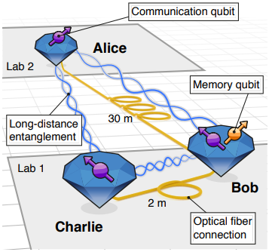
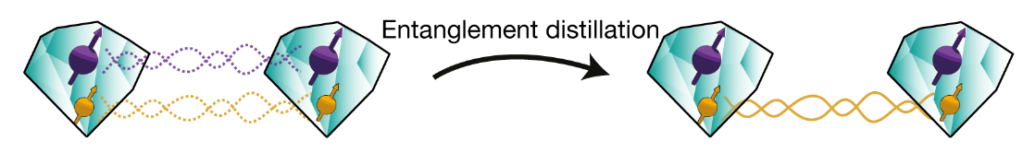
基于NV色心的量子中继与存储
NV色心优秀电子自旋性质，通讯比特
构建自旋-光子接口，光子作为飞行比特，构建远程电子自旋之间的纠缠
C13核自旋具有长相干时间
在量子网络中起到的作用，提纯，多比特纠缠
改成上下
Nature（引文更讲究）

Slide 8
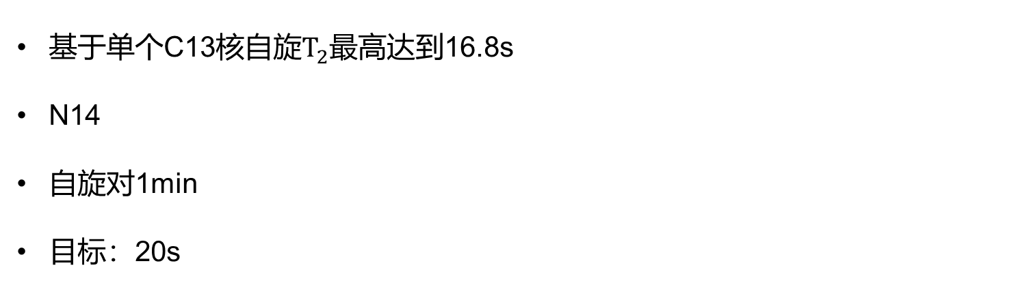
核自旋量子存储进展
基于单个C13核自旋$T_{2}^{ }$最高达到16.8s
N14
自旋对1min
目标：20s
C. E. Bradley et al, Phys. Rev. X .9.031045(2019)
N. Kalb et al.,Science356,928-932(2017)

Slide 9
研究路线
搭建低温共聚焦显微镜
实现共振激发
探测核自旋环境
操作与读出核自旋
长相干时间的量子存储
样品、设备、功能、操作技术

Slide 10
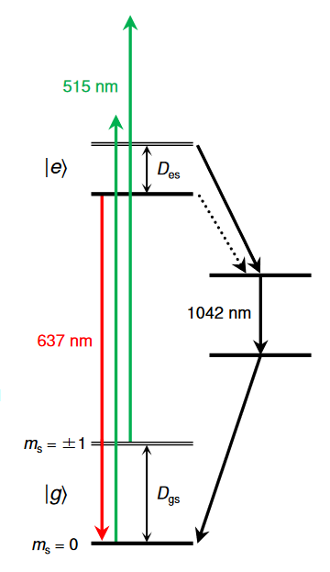
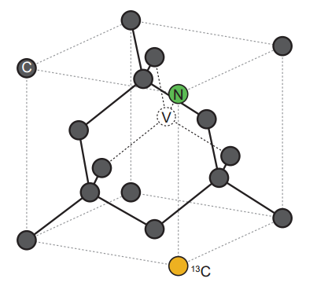
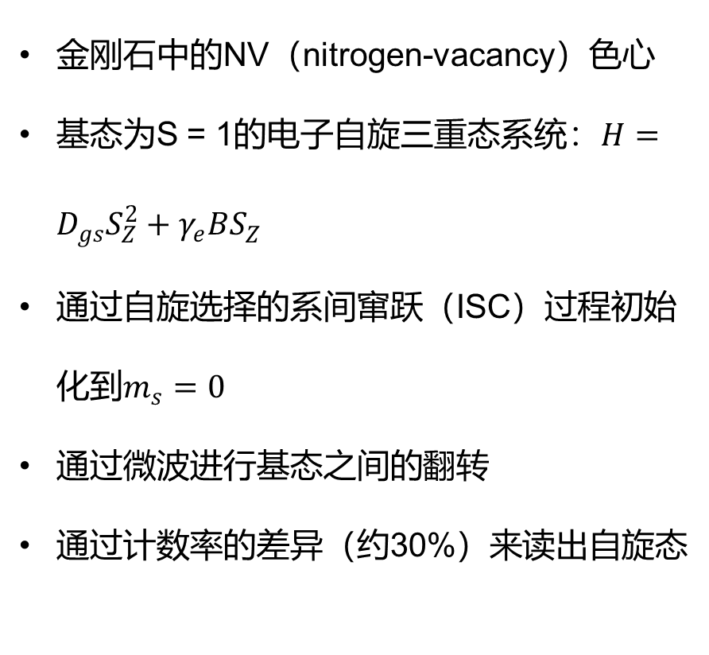
NV色心
金刚石中的NV（nitrogen-vacancy）色心
基态为S = 1的电子自旋三重态系统：$H=D_{gs}S_{Z}^{2}+γ_{e}BS_{Z}^{ }$
通过自旋选择的系间窜跃（ISC）过程初始化到$m_{s}=0$
通过微波进行基态之间的翻转
通过计数率的差异（约30%）来读出自旋态
Mohamed Abobeih, Phd Thesis (2021)
Abe et al, j.Appl. Phys.123,161101 (2018)

Slide 11
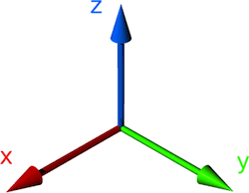


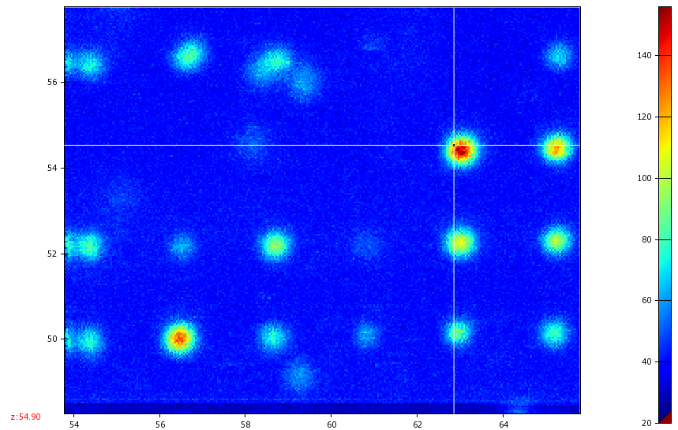

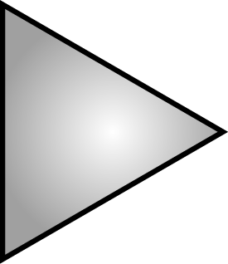
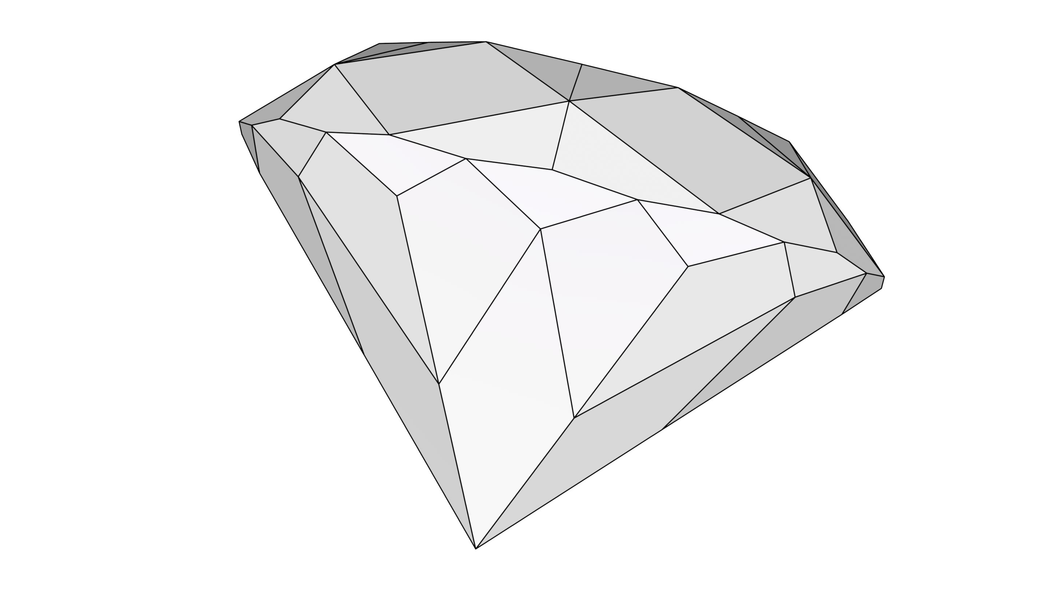
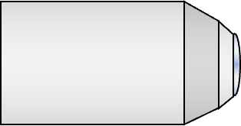

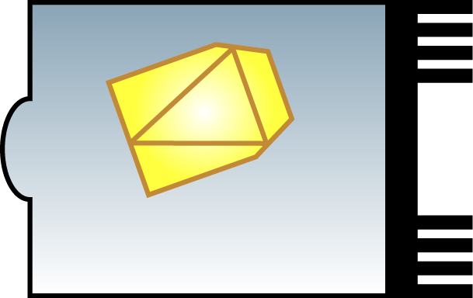







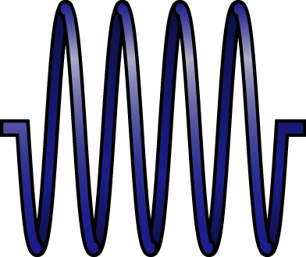
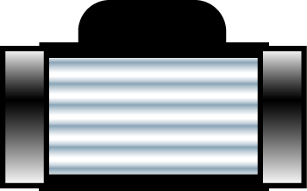

搭建扫描共聚焦显微镜
XY平面上分辨率达到0.636μm，Z轴分辨率达到1.2μm（换成单点扫描、加上理论对比）
AWG
Mixer
Sample
magnet
MW Source
Amplifier
Objective
Piezo XYZ Stage
NPBS (50:50)
600 nm LP DM
APD1
Pin hole
663-800 nm
BP Filter
Computer
550 nm LP DM
APD2
NPBS (9:1)
PD
Fiber AOM
532 nm Laser
Mirrors

Slide 12
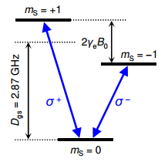
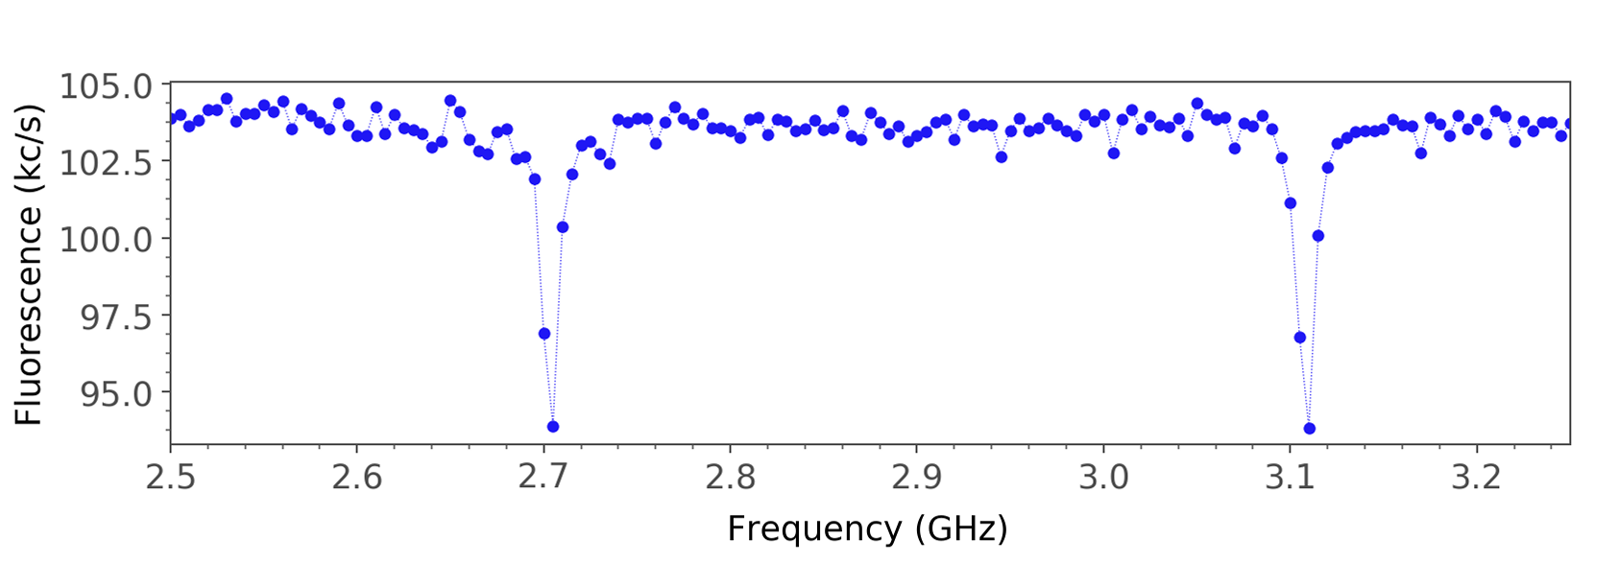
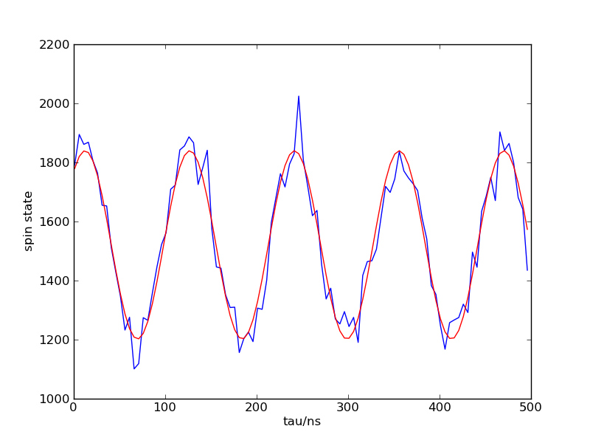
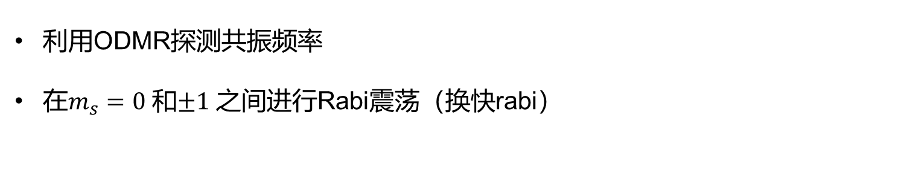
控制与读出电子自旋态
利用ODMR探测共振频率
在$m_{s}=0$和$±1$之间进行Rabi震荡（换快rabi）
Abe et al, j.Appl. Phys.123,161101 (2018)

Slide 13
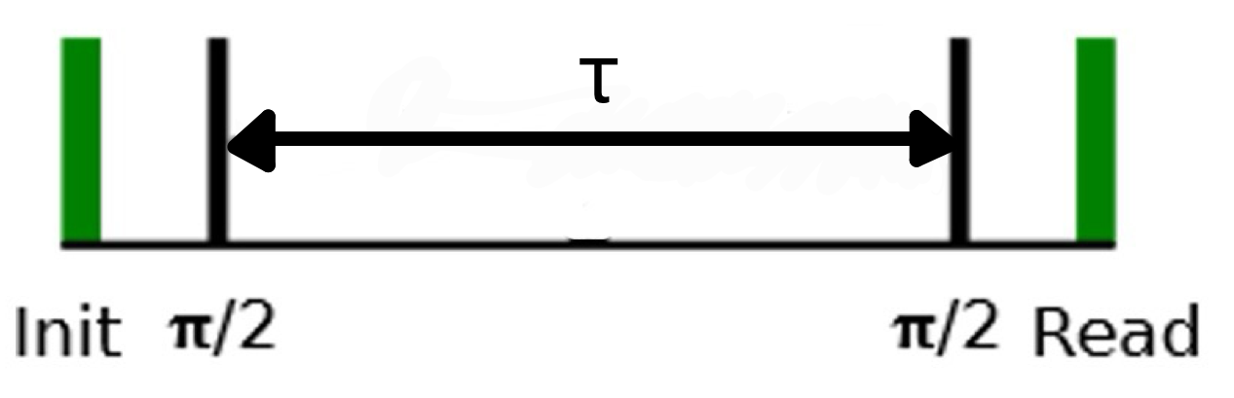
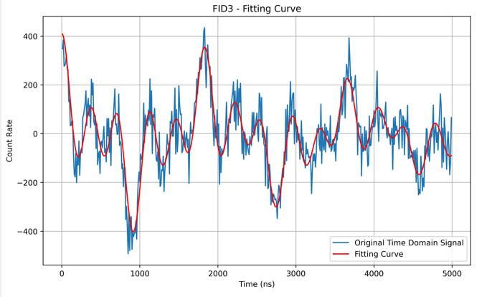
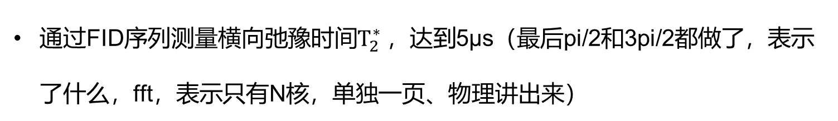
测试电子自旋相干时间
通过FID序列测量横向弛豫时间$T_{2}^{∗}$，达到5μs（最后pi/2和3pi/2都做了，表示了什么，fft，表示只有N核，单独一页、物理讲出来）

Slide 14

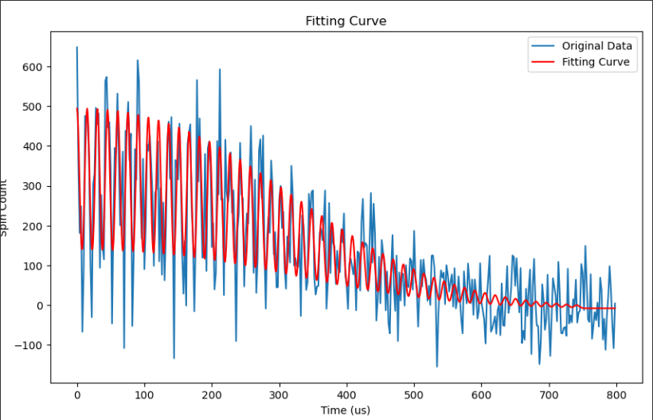
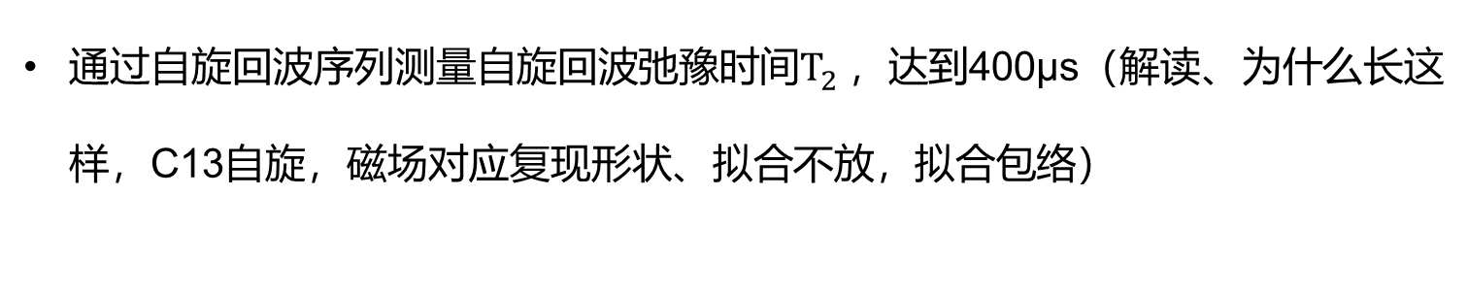
测试电子自旋相干时间
通过自旋回波序列测量自旋回波弛豫时间$T_{2}^{ }$，达到400μs（解读、为什么长这样，C13自旋，磁场对应复现形状、拟合不放，拟合包络）

Slide 15
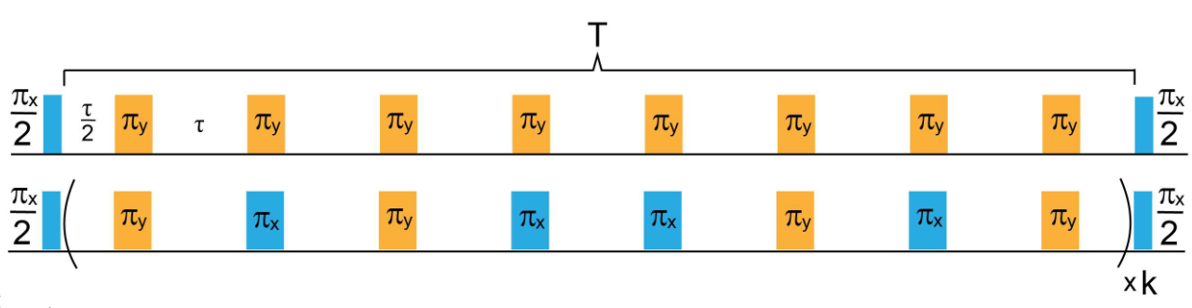
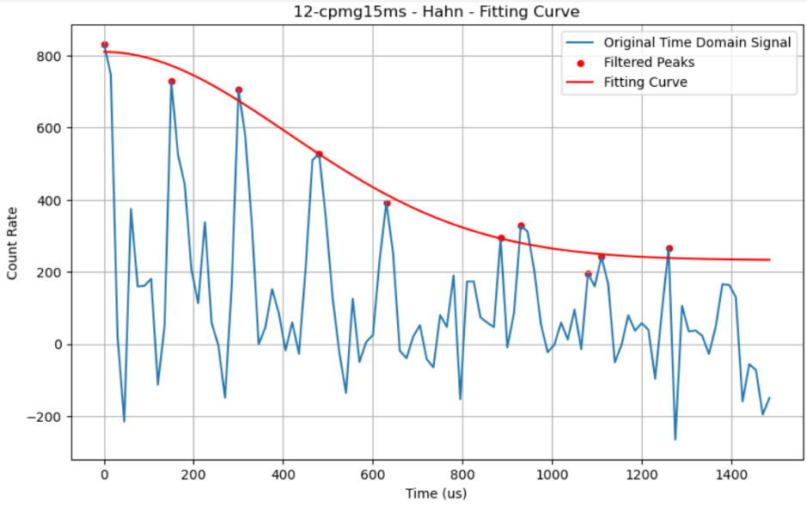
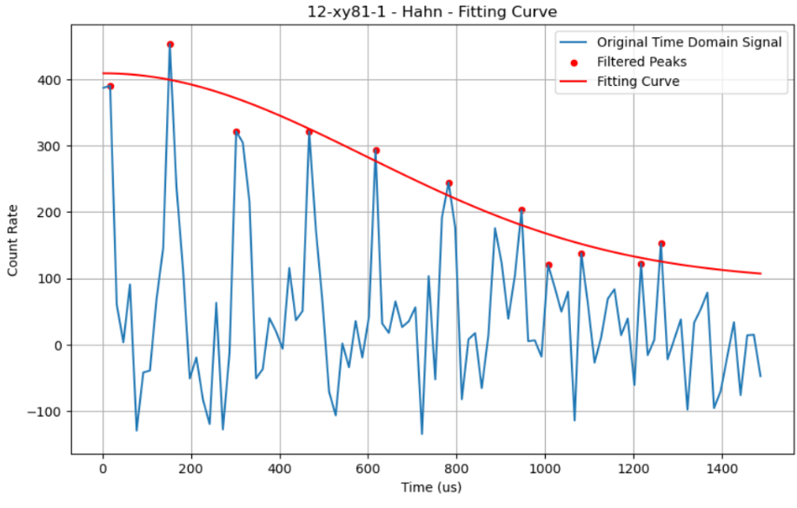

通过动态解耦延长相干时间
通过CPMG8将$T_{2}^{ }$延长至586μs
通过XY8-1将$T_{2}^{ }$延长至830μs
说明序列更长，效果更好

Slide 16
汇报提纲
个人简介
以往科研工作情况
博士阶段科研工作计划

Slide 17
研究路线
搭建低温共聚焦显微镜
实现共振激发
探测核自旋环境
操作与读出核自旋
长相干时间的量子存储
样品、设备、功能、操作技术
目的加技术（杀手锏）

Slide 18
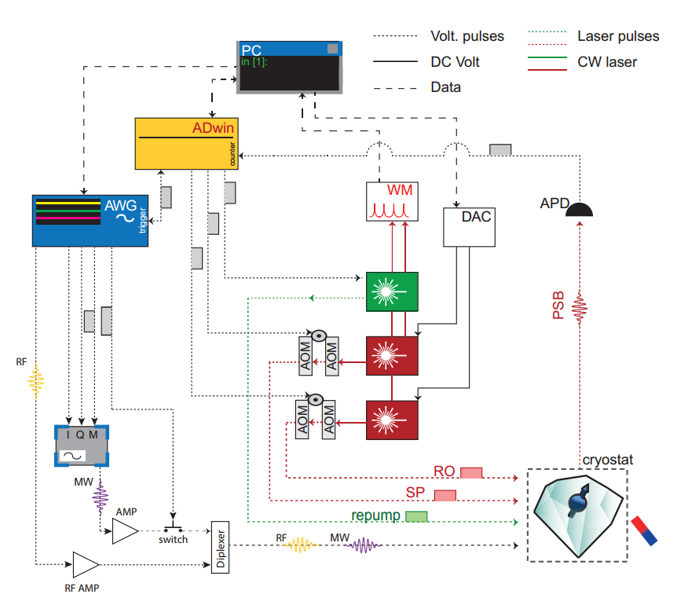
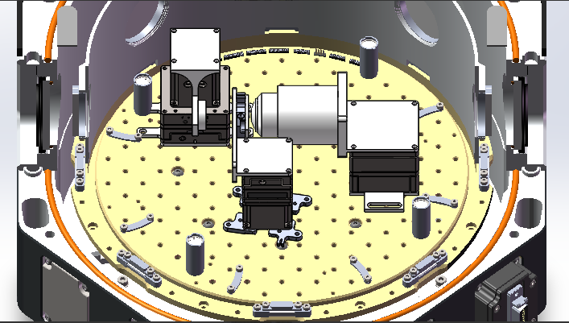
搭建低温下的共聚焦显微镜
基于4K低温恒温器，设计与搭建共聚焦显微镜。（图上加标识）
637nm共振激发，提高读出保真度、激发效率，同时减少对核自旋的影响（自己清楚实验序列，怎么测量）

Slide 19
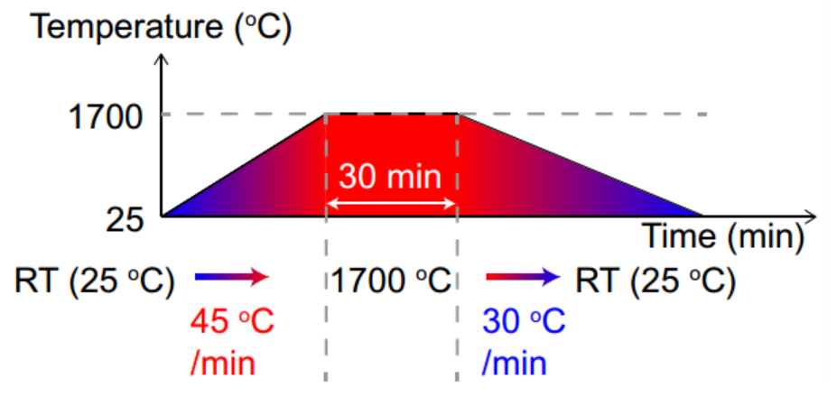
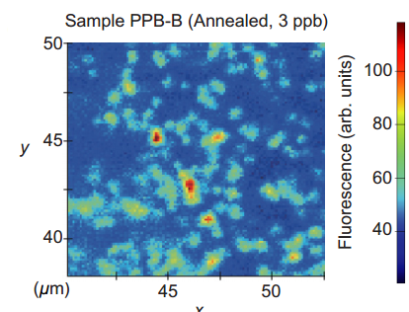
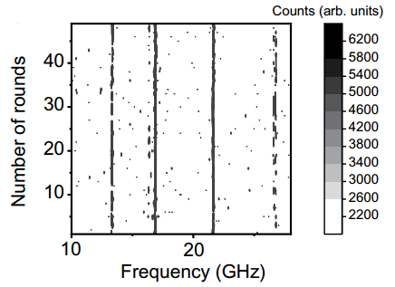
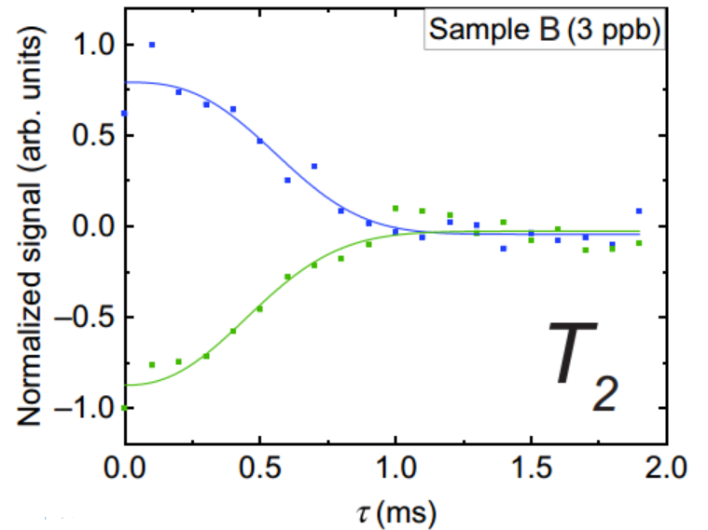
稳定谱线的电子自旋制备
通过1700℃的高温退火(HTA) 高效率地生成谱线稳定、相干时间长的NV色心
Wong et al, Phys. Rev. Appl. 18.024044(2022)

Slide 20
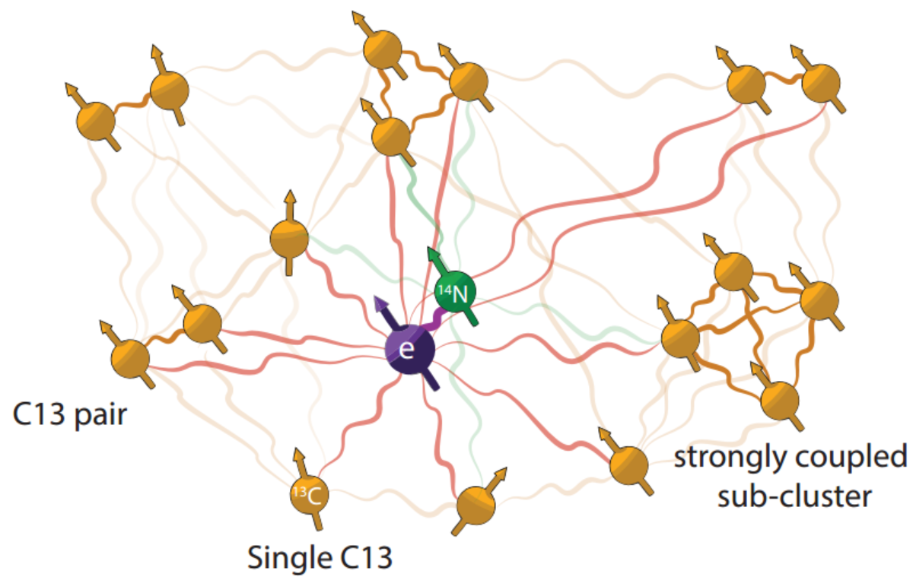
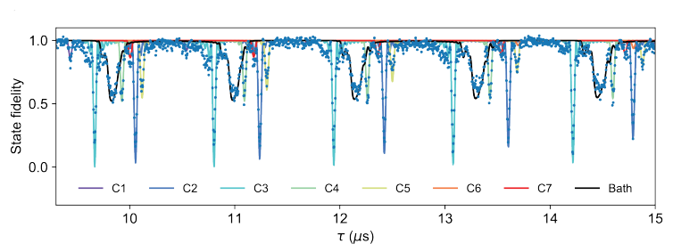
核自旋环境探测
通过动态解耦序列或者RF信号来探测周围核自旋信号
表征电子自旋与核自旋相互作用强度
选择合适的核自旋
Mohamed Abobeih, Phd Thesis (2021)
Philipp Neumann, Phd Thesis (2011)

Slide 21
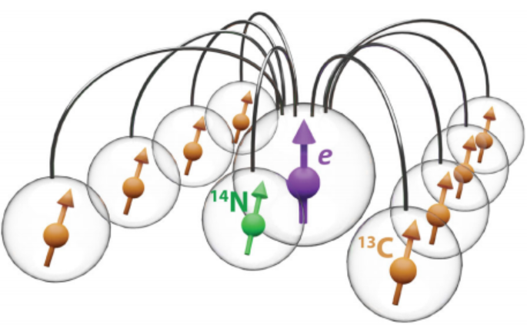
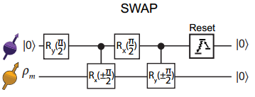
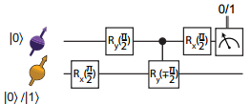
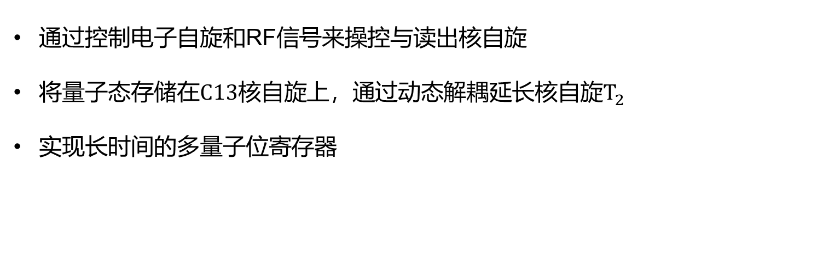
基于核自旋的长相干时间量子存储
通过控制电子自旋和RF信号来操控与读出核自旋
将量子态存储在C13核自旋上，通过动态解耦延长核自旋$T_{2}^{ }$
实现长时间的多量子位寄存器
Mohamed Abobeih, Phd Thesis (2021)
Bradley et al, Phys. Rev. X.9.031045(2019)

Slide 22
感谢观看

